Slide 1
Redução curva de aprendizado em tutoriais inteligentes utilizando aprendizado por reforço para calibração da base de conhecimento
Marcelo Sabaris Carballo Pinto
sabariscarballo@usp.br / sabariscarballo@gmail.com
Tipo de orientação : Mestrado
Orientador: Dr. Valdinei Freire Silva

Slide 2
Introdução
O estudo foi realizado utilizando a base de dados CLEVR (A Diagnostic Dataset for Compositional Language and Elementary Visual Reasoning)
A base é constituída por questões de exploração do ambiente , na qual tentam extrair do ambiente questões de raciocínio simples e complexas. (VQA)
A principal diferença desta base em relação a outras já existentes de VQA são :
minimiza as tendências de conjuntos de dados VQA anteriores
a natureza sintética de CLEVR e anotações detalhadas facilitam análises aprofundadas de raciocínio

Slide 3
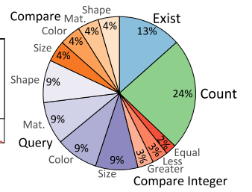
Clevr Dataset
CLEVR tem como base o SHAPES dataset , mas possuem questões mais variadas e complexas
SHAPES contem 15,616 questões dentro delas 244 únicas , já no CLEVR contem perto de um milhão de questões destas 853,444 são únicas .
A base CLEVR é composta por questões que envolvem raciocínios lógicos conforme o gráfico abaixo :
https://arxiv.org/pdf/1612.06890.pdf

Slide 4
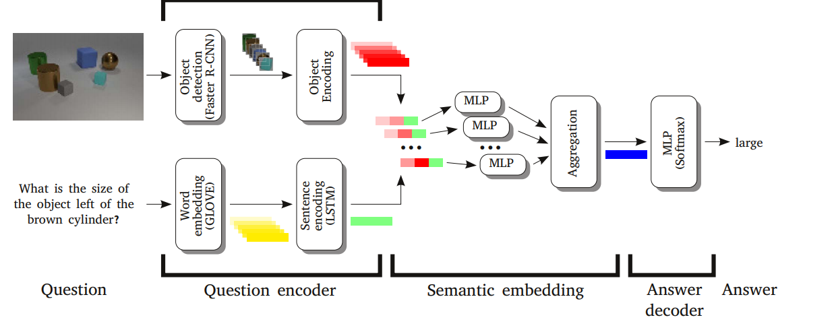
Teste – Geração da estrutura para testes
A arquitetura deste testes foram idealizadas baseando-se em Larry, Dethas e Tomasz (2018) na qual consiste originalmente em duas RNNs , na qual a primeira serve para codificar uma sequencia de símbolos em uma rede e a outra para decodificar a representação em outra saída de símbolos , conforme representada na figura 2 .

Slide 5
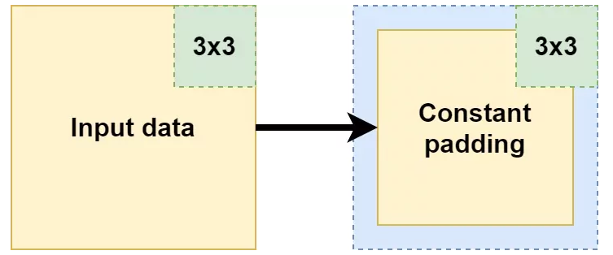
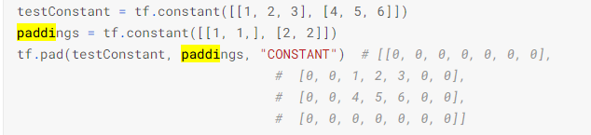
Teste – Geração da estrutura para testes
Image encoder : Antes da decodificação da imagem foi usando a técnica de padding, que consiste em criar uma moldura na imagem conforme imagem abaixo :
Após a aplicação desta ténica foi utilizada a arquitetura de rede mobilnetv2 da google que segundo Sandller 2018 , tem uma alta performance no reconhecimento de imagem .

Slide 6

Teste – Geração da estrutura para testes
Para codificação do texto foi utilizado o GloVe (vetores globais para representação de palavras) para codificar palavras interrogativas e uma LSTM para produzir uma lista de saída codificada:
Source : DESTA,2018

Slide 7
Teste – Resumo da estrutura
Foi criado uma rede neural conforme baseando no artigo de Dataz, leary,alterando apenas a rede neural de entrada para processamento de imagem para o mobile
NetV2 , em síntese temos a arquitetura abaixo :
CNN – entrada da imagem, pré processamento
MobileNetV2 -> para processamento das imagens
RNN – processamento de texto
LSMT-> faz o processamento de todas redes

Slide 8
Testes Realizados
-> foram criados 4 buckets, para separação da base de dados do cclever conforme descrito abaixo :
bucket 1 – 15% (massa de testes e aprendizado )
bucket 2 – 25% (massa de testes e aprendizado )
Bucket 3 – 50% (massa de testes e aprendizado )
Bucket 4 – 75% (massa de testes e aprendizado )
Bucket 6 – 100 % (massa de testes e aprendizado )

Slide 9
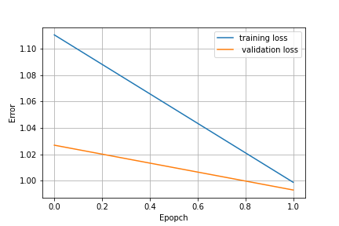
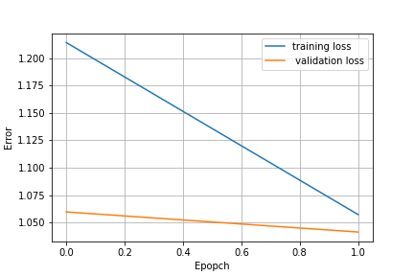
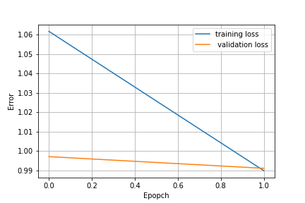
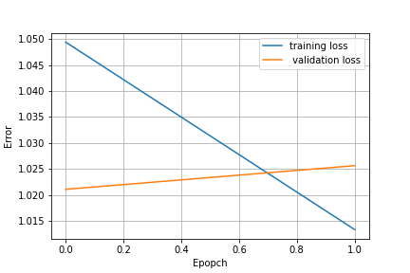
Resultados
Ao se executar com duas épocas , tivemos os gráficos abaixo
15% 25%
50%
75%

Slide 10
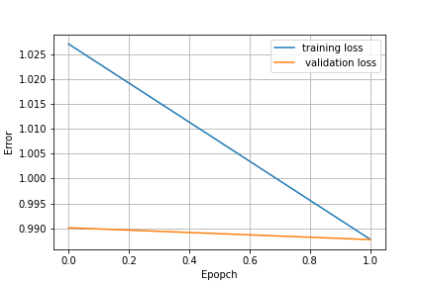
100%

Slide 11
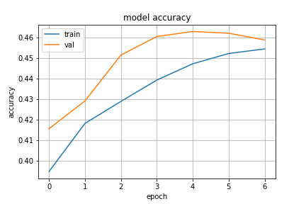
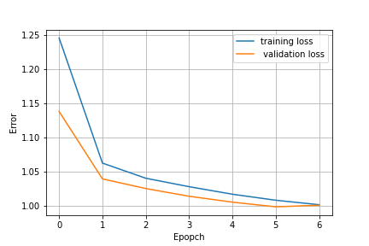
Com 6 épocas
15%
15%

Slide 12
Execução e armazenamento da rede
-> Na execução das redes, ao se conseguir uma melhor acurácia , foi armazenado em um arquivo o estado da mesma, conforme listagem abaixo :
15_teste2_Val__01_1_14
15_teste2_Val__02_1_04
15_teste2_Val__03_1_02
15_teste2_Val__04_1_01
15_teste2_Val__05_1_00
15_teste2_Val__06_1_00
15_teste2_Val__07_1_00
15_Val__01_1_06
15_Val__02_1_04
25_Val__01_1_03
25_Val__02_0_99
50_Val__01_1_00
50_Val__02_0_99
75_Val__01_1_02
75_Val__02_1_03
100_Val__01_0_99
100_Val__02_0_99
O padrão de nomenclatura , ficou da seguinte forma :
porcentual execução – Bateria de teste (opcional) – época – porcentual de erro, sendo de as , foram trocadas por _

Slide 13
Programa para testes
-> Após a obtenção das redes emulando diferentes cognições , foi feito u programa em python para leitura das redes geradas e geração de arquivos com as predições das questões já expostas para a rede em questão
-> Com o arquivo com os acertos e erros de cada rede, foi desenvolvido um programa para carregamento a base de dados e assim , fazer o cruzamento das informações usando o pivot do PostGree

Slide 14
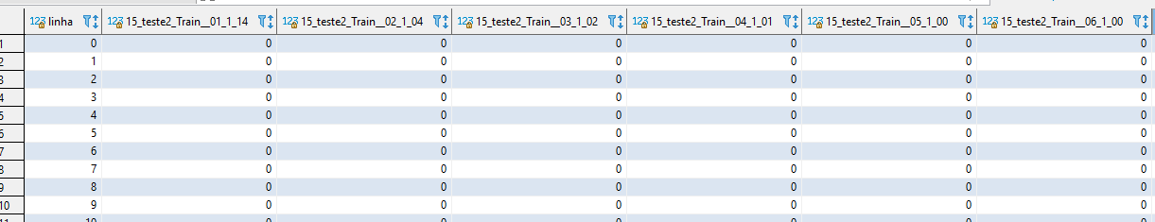
Resultado
Esta visão de informações aonde a coluna é identificada pela capacidade de predição da rede e as linhas com 0 acertou e 1 errou , pode nos levar a uma modelagem do sistema.

Slide 15
Analise da base de dados e conclusões
O tipo de questão na qual é apresentado para a rede no treinamento e na validação podem distorcer a curva de erros e aprendizado, :

Slide 16
A quantidade de épocas na qual a rede é submetida não tem uma proporção na acurácia da rede
A quantidade de questões submetida a rede não tem uma proporção na acurácia da rede

Slide 17
Testes rodando no momento
-> 7 épocas usando 100 da massa , 5 dias rodando no servidor, ainda não foi finalizado
-> como identificar os tipos de questões ?
-> quais são as questões mais fáceis ?

Slide 18
Testes que gostaria de fazer
Pegar uma rede calibrada com um certo grau de assertividade (acurácia )
Pegar as questões que as duas subsequentes acertaram
Submeter a rede as questões que foram acertadas
Verificar se isso, faria a rede aprender mais rápido e com melhor eficácia

Slide 19
Perguntas que gostaria de responder
-> a ordem das questões interferem no aprendizado da rede ?
-> continuando o artigo de Kimberly 2017, o agente-x pode ter as recompensas direto no que foi apurado pela rede , sendo assim tendo uma melhor eficácia na ordem de apresentação das questões ao aluno pelo tutor inteligente ?

Slide 20
Referencia
-Desta, Mikyas T., Larry Chen, e Tomasz Kornuta. “Object-Based Reasoning in VQA”. In 2018 IEEE Winter Conference on Applications of Computer Vision (WACV), 1814–23. Lake Tahoe, NV: IEEE, 2018. https://doi.org/10.1109/WACV.2018.00201.
Sandler, Mark, Andrew Howard, Menglong Zhu, Andrey Zhmoginov, e Liang-Chieh Chen. “MobileNetV2: Inverted Residuals and Linear Bottlenecks”. In 2018 IEEE/CVF Conference on Computer Vision and Pattern Recognition, 4510–20. Salt Lake City, UT: IEEE, 2018. https://doi.org/10.1109/CVPR.2018.00474.

Slide 21
Obrigado !

